Slide 1
인간과 철학
담당교수 강지은

Slide 2

5주차 수업 과학기술이 사회의 방향을 결정할까?

Slide 3
1. 과학기술, 가치중립성 대 윤리적 책임
수학자 푸앵카레 → 과학과 윤리는 별개의 영역
핵무기 개발 프로젝트 ‘맨해튼 계획’을 지휘했던 핵물리학자 오펜하이머”는 히로시마에 핵폭탄이 떨어진 다음, 뒤늦게 →
“과학자는 죄를 짓고 말았다”
푸엥카레에 따르면 과학적 탐구 활동과 윤리,도덕적 책임의 관계는 서로 관계가 없는 독립된 영역이기 때문에 실제 삶이 이루어지고 있는 세상에 대해 과학자는 어떤 도덕적 책임이나 의무를 말할 수 없다.
예를 들어 ‘지식을 획득하라‘, ‘속임수를 쓰지마라‘, ‘실험결과의 오류에 침묵하지 마라‘, ‘지적 성실성과 엄밀성을 추구하라’와 같은 윤리 규범들은 연구자와 연구자 집단의 내부 윤리일 수는 있지만 사회적 차원의 윤리가 되기는 어렵다.

Slide 4
과학기술의 가치중립성
첫째, 과학기술은 ‘양날의 칼’이기 때문에 본질적으로 가치중립적이다. 즉 과학기술은 누가, 어떻게, 어떤 목적을 가지고 이용하느냐에 달려 있다. 따라서 과학기술에 대한 책임과 가치문제는 과학 기술자의 몫이 아니라 정치인, 사회집단, 시민사회의 몫이라고 할 수 있다.
둘째, 과학이란 자연적 사실을 탐구하고 발견하며, 이를 체계적이고 과학적, 수학적으로 설명하는 활동이기 때문에 그 자체에 대해 윤리와 책임을 말 할 수 없다.
셋째, 현재의 연구활동이 낳을 가능성만을 가지고 미래의 윤리적 책임 문제를 주장하게 되면, 연구가 낳을 무한한 가능성이 훼손될 수 있다.
만약 1950년대 DNA의 이중 나선 구조가 처음 밝혀졌을 때, 윤리적 문제만 부각되었다면 현재와 같은 바이오 혁명은 불가능했을지도 모른다.

Slide 5
DNA의 이중 나선 구조의 발견으로 노벨상을 받은 과학자는 미국의 제임스 왓슨과 영국의 프랜시스 크릭이다. 그러나 이들은 결정적으로 동료인 프랭클린의 DNA X선 사진을 허락없이 분석하고 그것으로 자신들의 나선형 모형을 만들었다. 노벨상을 받으면서 프렝클린의 업적을 공개적으로 인정하지도 않았다. 이후 저서의 후기에 밝힌다.
넷째, 과학기술이 윤리 문제를 초래한다고 하더라도 그것은 과학기술자가 아니라 생명윤리학자들이 다루어야 할 분야이다.

Slide 6
과학의 가치중립성 비판
첫째, 과학기술 자체는 특정한 발전 방향을 가지고 있기 때문에 좋게 사용될 가능성보다 나쁘게 사용될 가능성에 주목해야 한다.
둘째, 현대 사회에서 과학과 기술은 실험실의 특수한 인공적 상황 속에서 발견되고 구성되는 측면이 강하기 때문에 명확한 경계를 설정하기 어렵다.
셋째, 과학기술 연구는 어떤 방향으로 발전할 것인지를 정확히 예측하기 어렵기 때문에 초기 단계에서부터 미래의 위험성과 부작용을 심사숙고해야 한다.
넷째, 생명윤리학자들이 있지만, 과학과 윤리 문제는 또한 과학자의 현실적 참여가 이루어질 때 더욱 이성적인 결론을 도출할 가능성이 높아진다.
20세기 초 자동차는 말똥에 의한 오염을 해결하는 새로운 기술로 환영 받음. 그러나 지금은 환경 오염의 중요 요인. 일단 개발된 과학기술은 사회적 기대와 달리 불확실성과 위험성을 증가시키는 경향이 있으므로 과학기술의 공공적 성격을 깨닫고 사회적 책임과 윤리 문제에 대해 과학자 스스로 검열하는 자세 필요.

Slide 7
책임 윤리의 한스 요나스
현대과학기술이 윤리적 성찰의 대상이 되어야 하는 이유 다섯 가지
결과의 모호성 때문. 즉 처음에는 좋은 의도로 행했지만, 전체적으로 보면 나쁜 결과를 낳을 수도 있다는 점.
둘째, 적용의 강제성 때문. 어떤 능력이 권력을 갖고 있다는 말이 곧 그것을 사용하고 있다는 말은 아니다. 그렇지만 언어 능력처럼, 일단 그 능력과 권력이 사용되면 이런저런 새로운 가능성이 열리고 이에 대한 활용 요구는 지속적으로 더욱 커지게 된다.
셋째, 시공간적 광역성 때문. 현재 세대인 우리를 위해서 저지른 행위는 다른 곳에 사는, 혹은 미래에 살게 될 세대의 삶에 영향을 미치게 된다.
넷째, 인간중심주의 윤리가 무너졌기 때문. 지금까지 인간은 오직 인간에 대해서만 의무를 지닌다는 생각으로 생태계의 모든 생명체를 부당하게 침해해왔다.

Slide 8
2. 기술 결정론
1960년대 들어, 기술과 인간 사회의 관계를 연구하는 학자들은 기술이 사회를 결정짓는지, 아니면 사회가 어떤 기술을 채택하는지에 대한 연구를 수행했다. 그 결과 먼저 우리의 주목을 끈 것은 ‘기술 결정론’이었다.
교재31쪽에 등장하는 말의 등자의 예는 중세 봉건 영주의 출현과 세력화에서 가장 중요한 영향을 미친 도구, 기술이었다.
1765년 발명된 방적기(면을 생산하는 기계)는 산업혁명을 주도하였다. 이를 엘빈 토플러는 제2의 물결이라고 불렀다. 방적기는 농업 중심의 사회를 기술적, 조직적으로 변화시켰다.

Slide 9
3. 기술의 사회적 구성론
기술적인 인공물들은 사회적으로 구성된다는 이론.
기술의 변화 과정에 정치적, 경제적, 문화적, 집단적 요소가 개입하고 있다.
즉 이해관계를 지닌 사회 집단들이 기술의 발전에 중요한 영향을 미친다.
예를 들어 자전거가 처음 등장했던 19세기 말에는 현재와 같은 다이아몬드 프레임과 고무 공기 타이어를 보편적으로 채택하지 않았다. 그러나 시간이 지날 수록 고무 타이어를 부착한 다이아몬드 프레임 자전거가 스피드를 강조하는 자전거 경기에서 훨씬 유리하다는 주장이 실제 주장되면서 지금과 같은 모습으로 정착.
기술 자체는 정치적으로 특정한 이념을 가지고 있지 않으며, 그것을 사용하는 집단의 정치적 이념에 따라 결정될 뿐이라는 과학기술의 가치중립성을 부정하는 사례로 로버트 모제스가 설계한 로드아일랜드의 존스비치 공원의 도로가 있다. 흑인들이 주로 타는 버스가 공원에 접근하지 못하도록 도로를 설계해 백인들을 위한 공원을 만들어 인종차별주의가 그대로 반영되었다.

Slide 10
4. 기술 시스템이론
사회적 필요에 의해 기술은 채택되고 바뀐다는 ‘기술의 사회적 구성론’
예를 들어, 산업 혁명 당시 증기기관은 애초에 갱도에 고인 물을 퍼내기 위한 것이었음. 그것이 응용되어 공장의 원동력이 되고 또다시 응용되어 석탄을 운송하는 철도 기술과 결합.
광산기술, 증기기관, 공장, 운송기술이 발전하면서 이들 각각의 기술은 긴밀하게 결합하고 통합되는 형태를 띠게 됨.
토마스 휴스는 이것을 ‘기술 시스템’이라고 이름 붙임. 기술적인 것과 사회적인 것이 결합해서 공존.
오늘날 기술시스템은 회사, 투자회사, 법제도, 정치, 과학, 자연자원, 무형의 인공물에 이르기까지 모두 포함한 개념.
투자회사는 제조업체의 기술개발이나 경영에 관여하여 긴밀한 상호작용 유지.

Slide 11
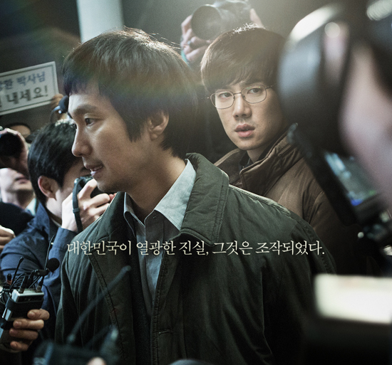
황우석 박사는 누구를 위하여 인간배아복제 실험을 했을까?
영화 <제보자>2014의 포스터입니다.
2004년 전세계를 떠들썩하게 했던 황우석박사의 인간배아복제 실험의 조작에 관한 내용을 영화에 담은 내용입니다.

Slide 12
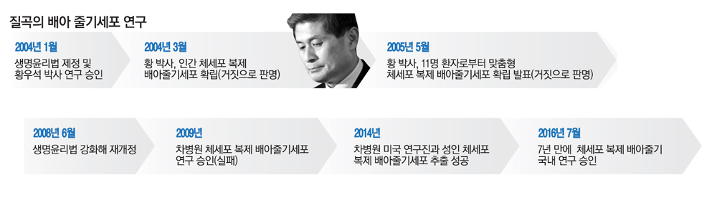
논란의 복제인간과 대한민국 그리고 황우석 박사의 배아줄기세포

Slide 13
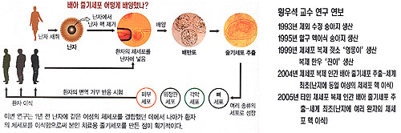
배아줄기세포 복제과정

Slide 14
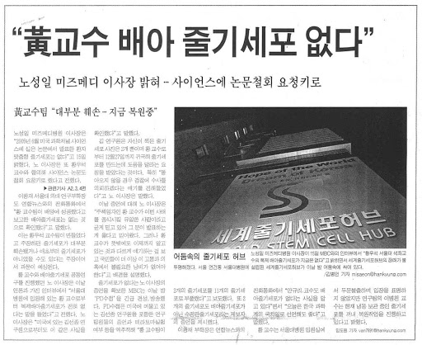
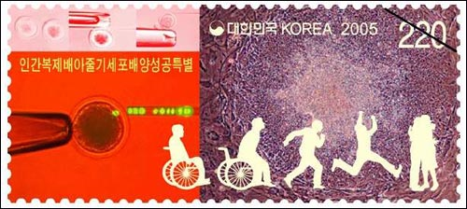

Slide 15
실제 문제가 되는 인권의 문제
난자 공여자의 문제
배아복제 연구가 지속되기 위해서는 끊임없이 인간의 난자가 필요함.
난자는 어디에서?
황우석 박사가 실제 논문을 위해서 사용한 난자의 개수는 1천개
1천개를 가지고도 성공을 하지 못함.
일부는 미즈메디 병원의 불임시술 후 남은 냉동난자, 일부는 대학원생의 기능난자
일부는 매란한 난자
매란은 누가? 20~25세 사이의 돈이 없는 젊은 여성.

Slide 16

2013년 뉴스…그러나 그후 7년

Slide 17
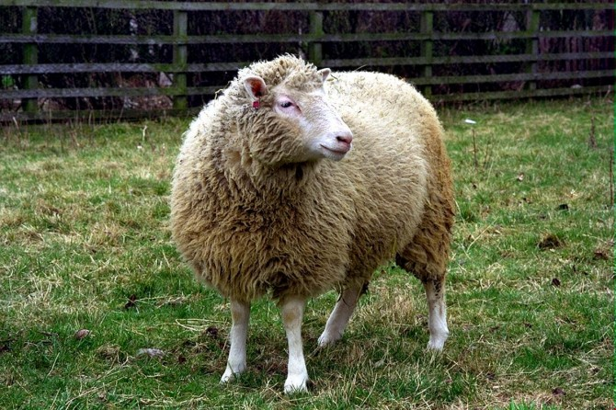
복제동물들
1996세계최초 복제양 돌리
암컷 세포 하나로 탄생
암컷 난자의 핵을 제거하고 거기에 체세포 복제.
6년 살다 죽음
2년 후 복제 소 탄생.
2000년 복제 돼지.
쥐, 고양이, 토끼 원숭이 등 20 종이 넘는 복제 동물이 만들어짐.

Slide 18
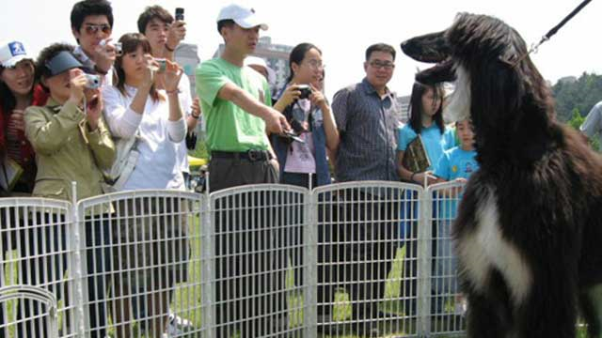
2005년 세계최초 복제견 서울대 이병천교수팀의 스너피

Slide 19
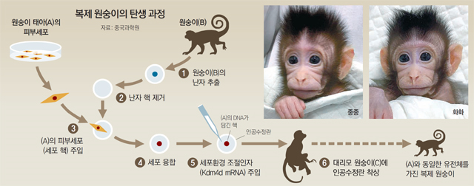
처음엔 인류의 식량을 목적으로 양, 소, 돼지의 복제를 시도했지만 지금은 의료 목적으로 복제 시도를 많이 함.
그리고 반려 동물에 대한 그리움과 다시 키우고 싶은 욕망으로 반려동물 복제도 하고 있음.

Slide 20


Slide 21
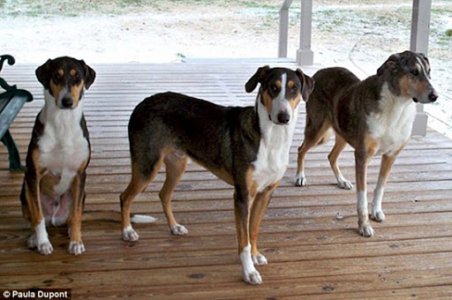
황우석 박사의 복제 강아지 켄과 헨리

Slide 22
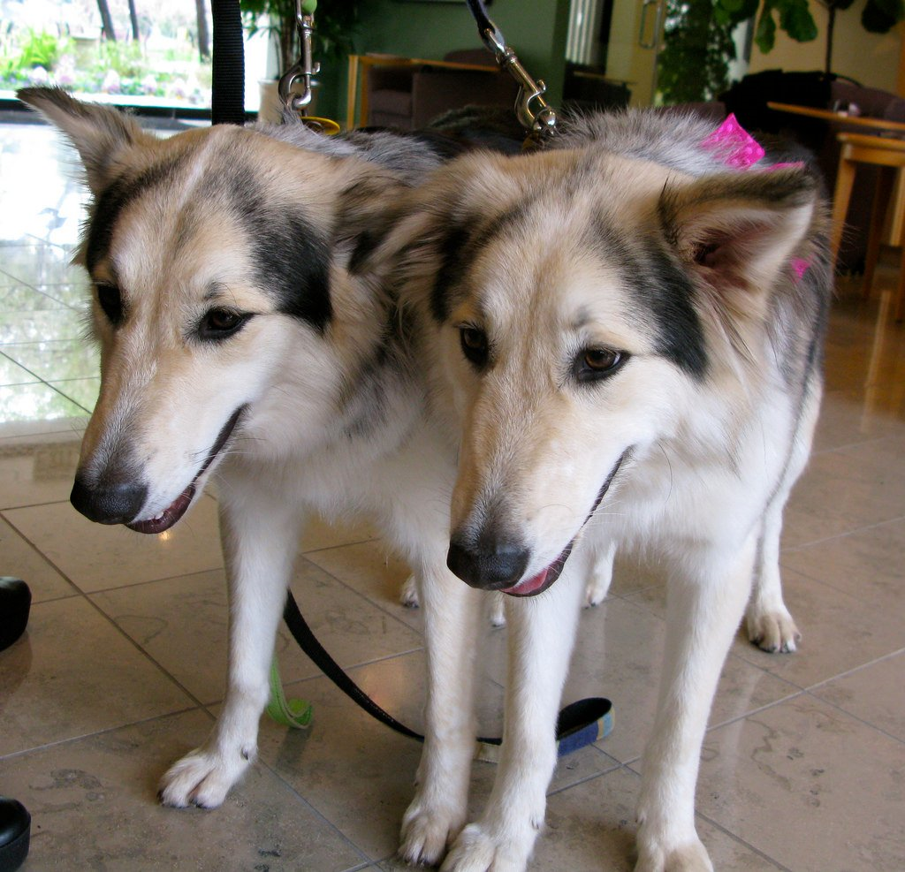
한국에서도 반려동물 복제는 가능하다

Slide 23
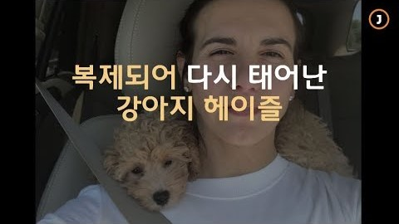
반려동물 복제로 심리적 안정을 찾은 반려인

Slide 24
펫클로닝 서비스, 나의 반려견과 영원히…
강아지 복제 6천만원
고양이 복제 3천만원
인간배아줄기세포 복제는?

Slide 25
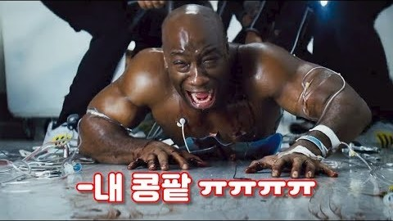
영화 <아일랜드>, 마이클베이 감독, 2004,

Slide 26
죽음과 영생
여기에서 우리는 죽음에 대한 철학적 성찰과 영생에 대한 인간의 욕망을 생각해볼 수 있습니다.
죽음은 돌이킬 수 없는 생명의 마지막입니다. 안타까운 사연을 볼 때면 가슴이 미어집니다. ㅜㅜ
물론 죽음은 슬프지만 그렇기 때문에 삶이 빛나는 것이라고 말한 문학자들은 얼마든지 많습니다.
그런데 과학이 발달하면서 인간은 죽음을 거스르고 싶은 욕망에 사로잡힐 수밖에 없나봅니다.
그 방식 중 하나가 복제인간이고, 복제인간을 통해서 영생을 누리고 싶은 것입니다.
생물들은 영생의 방식을 이미 생식으로 이루어냈습니다. 그런데 자기 스스로 영생하겠다는 건 인류의 재앙이 아닐까요?
게다가 아무리 시간이 지나도 생명 복제의 기술은 인류에게 평등한 기술은 되지 않을 것입니다.

Slide 27
코로나19로 생각해본 의료의 불평등
미국 일리노이주 시카고시의 경우 흑인 발병자가 전체의 52% 사망자는 72%가 흑은
시카고의 흑인 인구 비중은 30%
위스콘신주의 밀워키 카운티도 흑인 인구가 28%지만 사망자 비중은 73%
왜일까?
기저질환을 가진 흑인이 백인에 비해 많으며 이는 건강 보험적용을 받지 못하고 있는 현실을 반영
또한 흑인들이 코로나 감염에 더 취약한 것은 주거환경과도 관련
흑인들은 인구밀도가 높은 도시에 거주. 백인들은 교외나 시골에 많이 거주.
결국 자본주의 사회의 모순은 인간복제 사회에도 그대로 반영될 것.

